Slide 1
Over het ravijn
Notes:
Voor datum, voettekst, etc. gebruik onder het menu ‘Invoegen’ de gewenste optie.
Via Start, Nieuwe dia kun je kiezen uit diverse soorten dia’s om in te voegen.

Slide 2
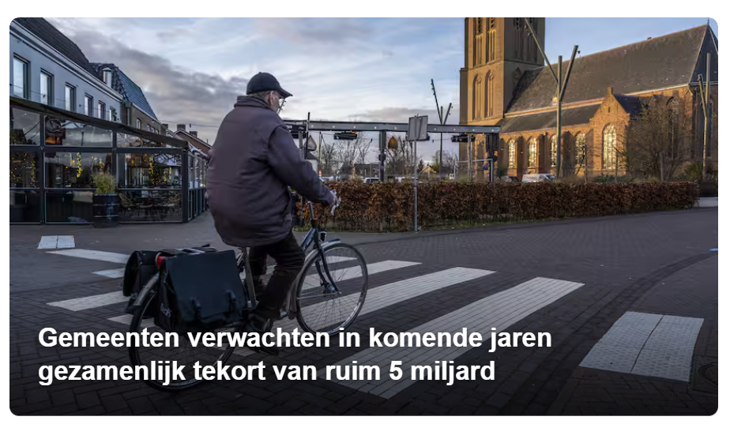


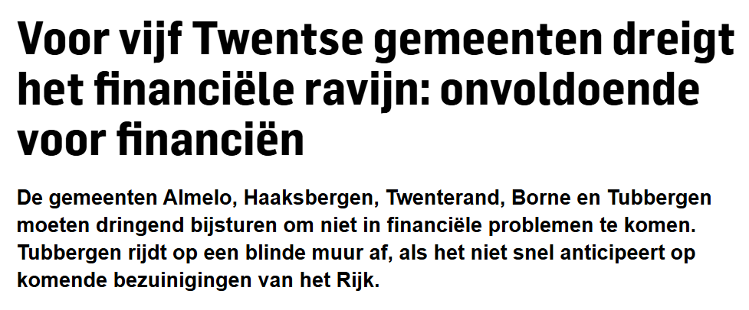
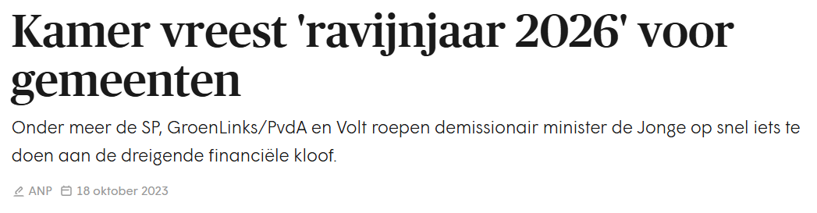
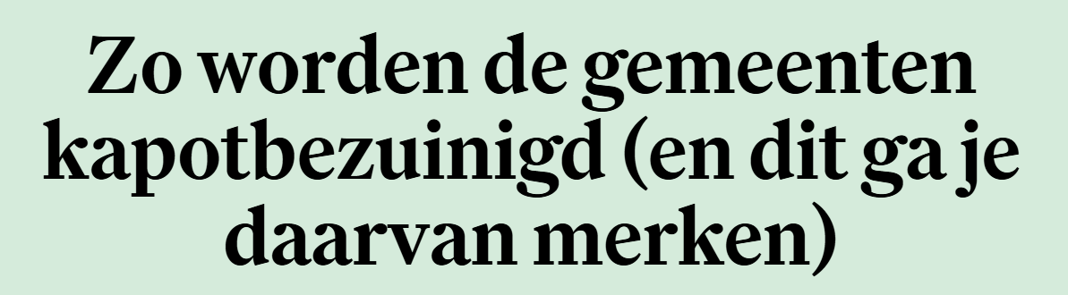



Slide 3
Hoe komen gemeenten aan hun geld?
Gemeentefonds Vraag: wat is een juiste omvang van het gemeentefonds? | Normeringssystematiek Hoe wordt de bijdrage uit gemeente- en provinciefonds geïndexeerd voor loon-, prijs- én volumeontwikkelingen. | Eigen inkomsten Wat is het belastinggebied van gemeenten? Op welke andere gebieden kunnen ze eigen inkomsten genereren? | Nieuwe taken Hoe worden de financiële consequenties van nieuwe taken of wijziging van bestaande taken van gemeenten en provincies systematisch in kaart gebracht en van een passend antwoord voorzien?

Slide 4
Inkomsten van gemeenten (begroting 2023)

Slide 5
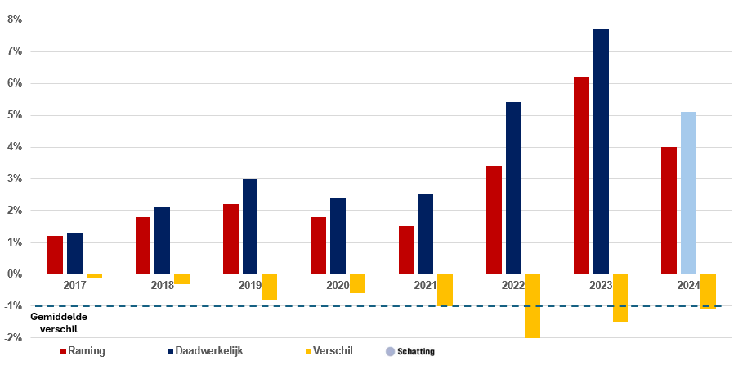
Iets over ramingen…

Slide 6
… en waarom elk jaar 1% minder een probleem is.

Slide 7
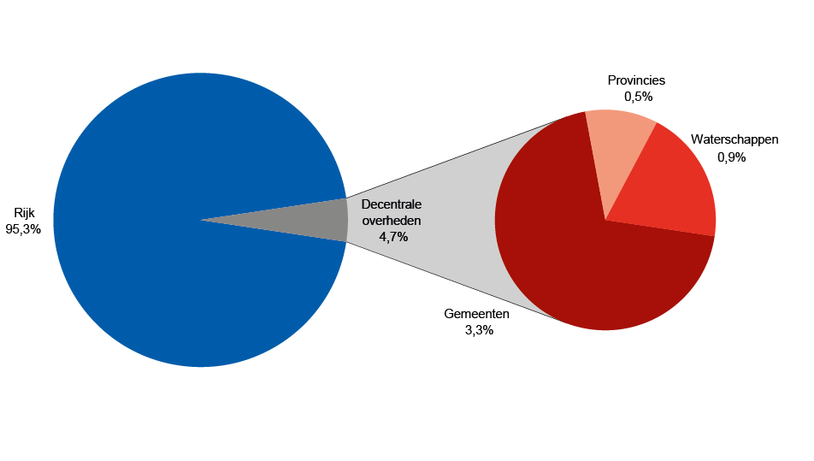
Eigen inkomsten
2 mld
402 mld
4 mld
13 mld
Voor 2,4 miljard:
Moet het rijk de lasten met 0,55% verhogen
Moeten gemeenten de OZB met 18,5% (en eigenlijk 40%) verhogen

Slide 8


Slide 9
Het Ravijn: de directe oorzaak
In het coalitieakkoord Rutte 4 (december 2021) staat:
    Om een stabielere financiering voor de medeoverheden te realiseren en hun autonomie te vergroten, wordt in de komende jaren een nieuwe financieringssystematiek voor de periode na 2025 uitgewerkt, waarbij de mogelijkheid voor een groter eigen belastinggebied wordt betrokken.
Financiële vertaling in de Startnota Rutte 4: ‘het ravijn’ – huidige stand (na de Voorjaarsnota) €1,9 mld.

Slide 10
Het Ravijn (vóór de Voorjaarsnota 2025)

Slide 11
Jeugdzorg
Kosten jeugdzorg¹ vs. budget, Nederland, 2000-2024
€ mld
INDICATIEF
INDICATIEF
11
Wet op de jeugdzorg
(2005-2015)
Jeugdwet
(2015-)
Hervormingsagenda
(2023-)
10,4
+7,5% p.j.
10
9,8
+5,0% p.j.
9,2
Mogelijke kostenontwikkeling jeugdzorg
(effect HA was becijferd op € 1 mld in 2028, maar dit is vertraagd)
8,6
9
8,6
3,3
+2,5% p.j.
8,1
2,9
8
7,2
1,1
2,4
+0% p.j.
+7,7% p.j.
0,8
7
6,2
6,5
0,6
7,2
7,5
-3,0% p.j.
5,7
0,2
6,9
7,2
6
5,4
6,6
6,7
Budget jeugdzorg in gemeentefonds
(incl. toekomstige accressen conform bbp
= compensatie inflatie)²
4,9
1,1
6,3
5
4,4
1,1
1,4
3,8
3,6
3,8
1,2
5,1
4
+8,1% p.j.¹
0,9
4,3
4,4
2,6
2,8
2,9
3,8
3,7
3,7
3
2,1
2,2
2,4
3,6
1,7
1,9
2,0
2
1,2
1,4
Legenda
1
Kosten jeugdzorg
0
Budget jeugdzorg gemeentefonds²
Gemeentelijke tekorten
^{Puntreeks}
Historische groei kosten
1. Historie 2000-2011 is niet één-op-één vergelijkbaar (door stelselverandering 2015), maar geven wel beeld van historische groei; gebaseerd op SCP ‘Groeit de jeugdzorg door’ (2013), gecombineerd met indexatie (via NZa).
2. Conform definitie Meerjarig Financieel Kader zoals afgesproken in Hervormingsagenda, aangevuld met CPB-raming in kader bbp-indexatie (CPB-raming september 2024, ca. 4% p.j. gemiddeld). Deze reeks bevat dus al een correctie voor de verwachte toekomstige indexatie voor volume/prijs-ontwikkeling.
Bronnen: SCP; NZa; AEF; Improven/AEF; Improven; MFK Hervormingsagenda; CPB raming; VNG analyse
11

Slide 12
En de ramingsproblematiek

Slide 13
Eigenlijk zijn er dus 3 problemen…
Het probleem van Rutte 4: een ‘onrechtmatige’ korting op het gemeentefonds
Het probleem van de jeugdzorg
Het probleem van de ramingen

Slide 14
Na de Voorjaarsnota 2025
Verlichting, maar geen oplossing:
  Beperkte oplossing jeugd, vanaf 2028 ongewis
  Beperkt deel (€400 mln) demping ‘terugval middelen vanaf 2026’
  Geen aanpassing vanwege ramingsproblematiek
Kernvraag blijft: hoe komen taken en middelen in balans?

Slide 15
Wat zien we nu gebeuren?
Gemeenten zijn nu bezig met voorbereiden begroting 2026-2029
342 verschillende verhalen, maar rode draden zijn:
  Investeringen (scholen, buurthuizen, sporthallen, woningbouw) uitstellen
  (Noodzakelijk) onderhoud uitstellen(groen, wegen, bruggen)
  Beperken doelgroepen/regelingen (armoede)
  Verhogen belastingen (OZB, toeristenbelasting)
Meer gemeenten onder provinciaal toezicht?

Slide 16
Nog even over specifieke uitkeringen
Inzet (demissionair) kabinet: minder specifieke uitkeringen!
Kan aantrekkelijk worden als brede financiën onder druk staan…
…maar beperkt gemeentelijke beleidsvrijheid
In principe heeft de specifieke uitkering dus niet de voorkeur

